Slide 1


স্বাগতম

Slide 2
পরিচিতি
বিষয়ঃবাংলা ১ম পত্র
শ্রেণিঃষষ্ঠ
মোঃছাইফুল্লাহ
তিলশুনিয়া দাঃছুঃদা মাদ্রাসা
কাপাসিয়া,গাজীপুর ।

Slide 3
শিখনফল
এই পাঠ শেষে শিক্ষার্থীরাঃ-
ºমাদার তেরেসা কে ছিলেন তা বলতে পারবে ।
ºমাদার তেরেসার জীবন বৃত্তান্ত উল্লেখ করতে পারবে।
ºমানবসেবায় তার বিভিন্ন কর্মকান্ডগুলো ব্যাখ্যা করতে পারবে ।
‹‹লেখক সনজীদা খাতুন সম্পর্কে বলতে পারবে।

Slide 5
মাদার তেরেসা
[
সনজীদা খাতুন

Slide 6
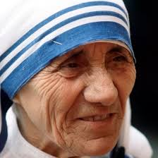

Slide 7
সরব পাঠ
শিক্ষার্থীরা কয়েকজন পর্যায়ক্রমে পাঠ করবে অন্যরা মনযোগ সহকারে শুনবে ।

Slide 8
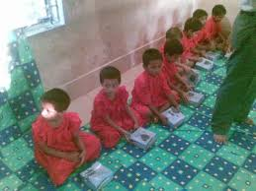
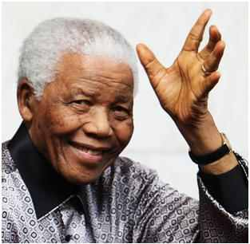
শব্দার্থ ও বাক্য তৈরী
অনাথ-
মানবদরদি-
-

Slide 9
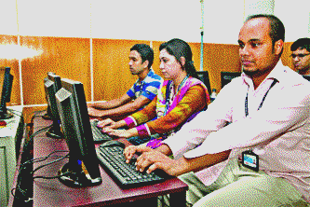
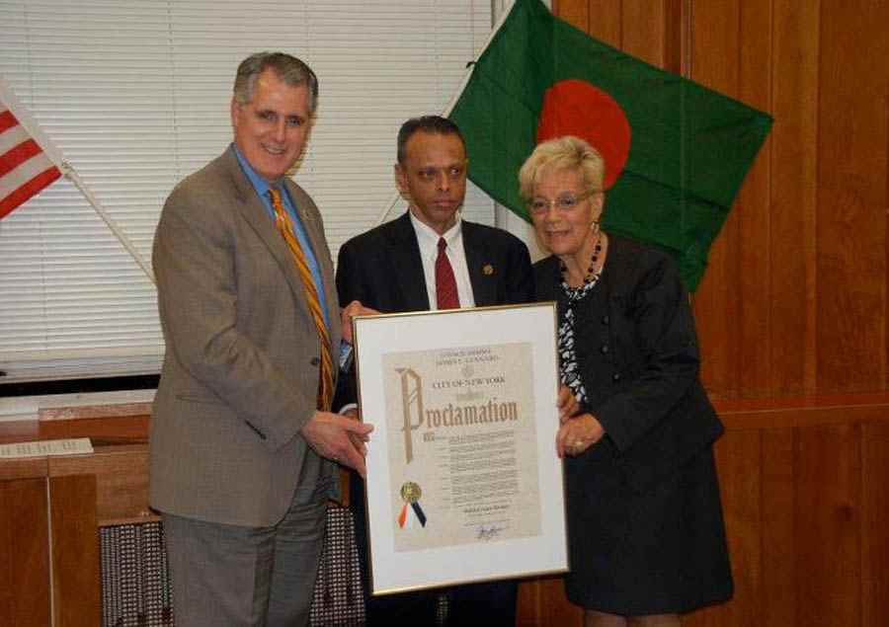
প্রশিক্ষণ
সন্মাননা

Slide 10
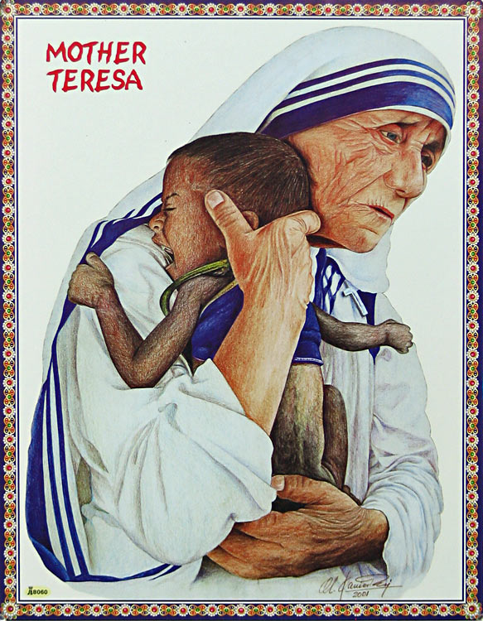

Slide 11
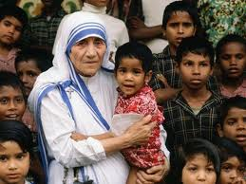

Slide 12
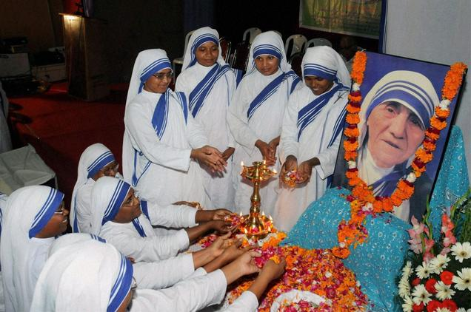

Slide 13
দলীয় কাজ
কর্মপত্র- ১
মাদার তেরেসা কিভাবে মানব সেবায় উদ্বুদ্ধ হন?
কর্মপত্র- ২
বাংলাদেশের মানুষের জন্য তার অবদানের কথা উল্লেখ কর ?

Slide 14
মূল্যায়ন
১। মাদার তেরেসা কোথায় জন্মগ্রহন করেন ?
২। শারীরিক ও মানসিক প্রতিবন্ধীদের জন্য তিনি কী প্রতিষ্ঠা করেন ?
৩। শান্তির জন্য তাকে কোন পুরস্কারে ভূষিত করা হয় ?

Slide 15
বাড়ীর কাজ
শফিক মাস্টারের অর্থসম্পদ তেমন নেই। কিন্তু অন্যের উপকারে তিনি আনন্দ পান। এলাকার গরিবদের বিভিন্ন সমস্যা সমাধানের জন্য তিনি নিজে কিছু টাকা দিয়ে এবং অন্যদের সহযোগিতায় একটি ফান্ড গঠন করেন।এতে হত-দরিদ্র পরিবারের ছেলেমেয়েদের বিয়ে থেকে শুরু করে পড়াশোনার খরচ ও দাফন কাফনের কাজ ও চলতে

Slide 16
ক) শারীরিক ও মানসিক প্রতিবন্ধী শিশুদের জন্য মাদার তেরেসা কর্তৃক স্থাপিত প্রতিষ্ঠানটির নাম কী?
খ) মাদার তেরেসা নির্মল হৃদয় কেন প্রতিষ্ঠা করেছিলেন বুঝিয়ে লেখ।
গ)উদ্দিপকের শফিক মাস্টারের মধ্যে মাদার তেরেসার যে দিকটি ফুটে উঠেছে তার ব্যাখ্যা দাও।
ঘ)’শফিক মাস্টার ও মাদার তেরেসার দৃষ্টান্ত অনুসরন করলে মানবজীবন শান্তিময় হয়ে উঠবে।’- এ বাক্যের তাৎপর্য ব্যাখ্যা কর ।

Slide 17

ধন্যবাদ

